Slide 1
Python for Data Analysis
HAUGUEL Pierre
15/02/2019

Slide 2
La base de données
L’expérience MiniBooNE (Mini Booster Neutrinos Experiment) a pour but de détecter l’oscillation des neutrino (particule élémentaire). C’est un sujet en physique des particules.
L’étude a pour objectif de mettre en avant la réaction physique des neutrino « muoniques » électronique et des « antineutrino »

Slide 3
Le travail#1 : dataset et description
Le travail sur le dataset « MinibooNE » est un travail de classification où l’objectif est, à l’origine, d’observer les oscillations des neutrinos. Les neutrinos sont des particules élémentaires. Le but ici est de déterminer deux classes pouvant « résumer » notre dataset : les « électrons » neutrino (signal) et les neutrinos « muoniques » (background).
Les différentes lignes du dataset MiniBooNE sont différentes mesures/captures, tandis que les colonnes sont différents PID (« Particle Identification ») de neutrinos.

Slide 4
Le travail#2 : features
Je récupère le dataset directement sur le site : https://archive.ics.uci.edu/ml/datasets/MiniBooNE+particle+identification
Le dataset possède seulement des valeurs numériques. Il n’y a pas de valeurs « NA » dans ce dataset. J’ai préféré observer des résultats sur les données originales avant de me poser la question si il était nécessaire ou non de créer de nouvelles « features » pouvant être pertinente dans la classification. Au vu des résultats, je n’ai pas trouvé nécessaire de faire du « features engineering ».
Cependant, avant de lancer les modèles j’ai lancé un « StandardScaler » de sklearn afin de normaliser les données. Pour les travaux de classification, j’ai pu lire dans de nombreux livres de machine learning, notamment « Machine Learning avec Scikit-Learn de Aurélien Géron », que la normalisation des données pouvaient améliorer considérablement le résultat d’une classification.

Slide 5
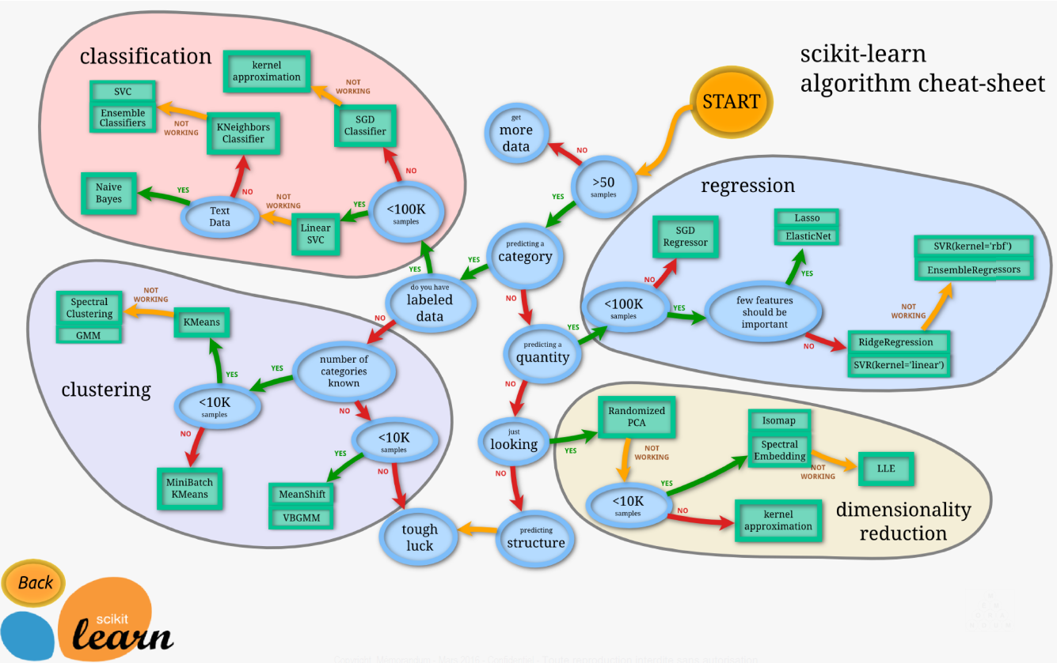
Le travail#3 : les modèles
J’ai donc utilisé un SGDClassifier qui a donné un premier résultat intéressant : 86% de bonne classification.
J’ai ensuite utilisé un RandomForestClassifier qui a donné de meilleur résultat : 93% de bonne classification.
J’ai voulu explorer plus loin en utilisant encore un autre algorithme de classification, j’ai donc choisi le GradientBoostingClassifier, légère amélioration du résultat : 94% de bonne classification.

Slide 6
Le travail#4 : les hyperparamètres
Utilisation d’un GridSearch pour la sélection des hyperparamètres
Pour le SGDClassifier
Epsilon
Alpha : constante qui multiplie le terme de régularisation (évite le surapprentissage) et utilisé pour calculer le « learning rate »
Pour le RandomForestClassifier
N_estimators : nombre d’itérations
Pour le GradientBoostingClassifier
N_estimators : Nombre d’itérations de boosting. Gradient Boosting est un algo robuste au surapprentissage donc une grande valeur peut augmenter les résultats.
Learning_rate : Vitesse d’apprentissage

Slide 7
Le travail#5 : gains de performances des modèles (Area Under the Curve)
Utilisation d’une mesure de AUC pour comparer les résultats
SGDClassifier
AUC : 0,9138
Courbe ROC : Voir diapo suivante / notebook Jupyter
RandomForestClassifier
AUC : 0,9811
Courbe ROC : Voir diapo suivante / notebook Jupyter
GradientBoostingClassifier
AUC : 0,9838
Courbe ROC : Voir diapo suivante / notebook Jupyter

Slide 8
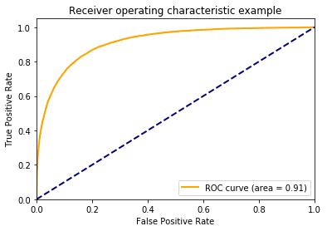
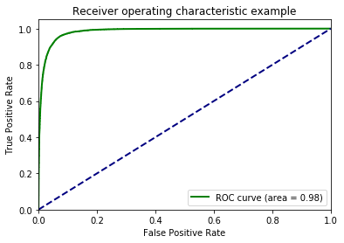
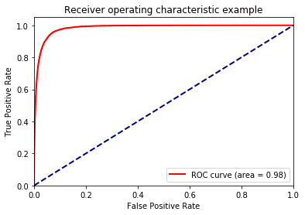
Le travail#5bis : Les courbes roc
SGDClassifier
RandomForestClassifier
GradientBoostingClassifier
=> La classification avec le GradientBoostingClassifier donne globalement un meilleur résultat que le SGDClassifier et le RandomForestClassifier. Cependant, l’écart entre le RandomForest et le GradientBoosting est très faible.

